Slide 1
PROPUESTA ARQUITECTÓNICA

Slide 2
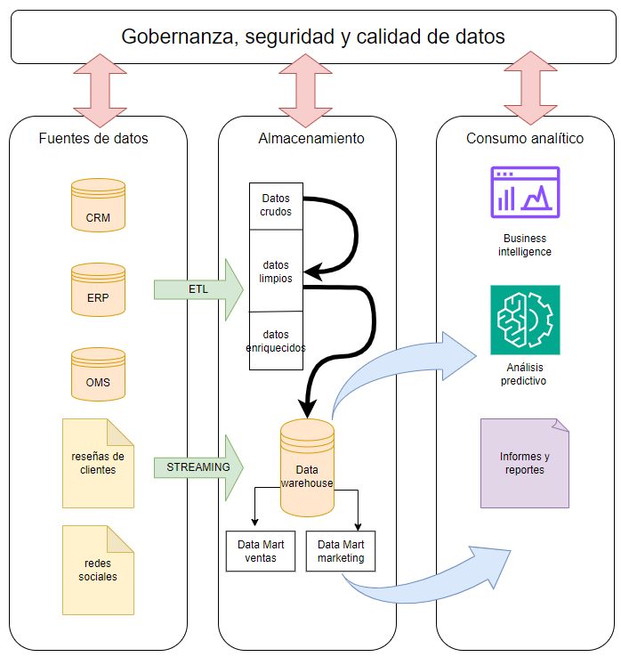
Arquitectura por capas
En esta lámina se puede ver el diagrama que representa la arquitectura final, la que se va a ir explicando capa a capa en las siguientes diapositivas.

Slide 3
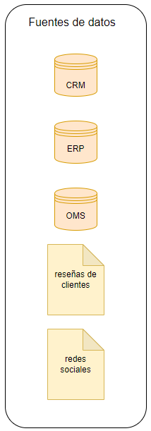


Capa de fuentes de datos
En esta parte del diagrama se puede ver la capa fuentes de datos, que muestra los distintos puntos de donde se obtiene la información ya sea estructurada o desestructurada.
Esta capa pasa a la capa de ingesta por medio de procesos etl o streaming.

Slide 4
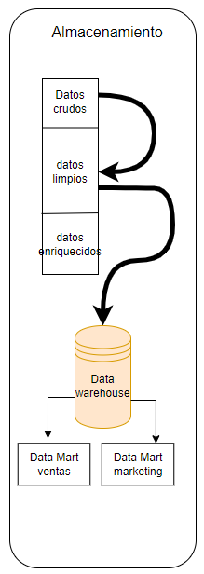
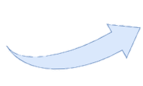
Capa de ingesta y almacenamiento de datos
En esta parte del diagrama se puede ver la capa de ingesta de datos, que muestra donde se almacenan los datos después del proceso etl o streaming.
Según corresponda, los datos van al data lake (datos crudos) o al data warehouse (datos limpios), del data warehouse se puede crear data marts para áreas específicas.
Dentro del data warehouse se usan los modelos multidimensionales para obtener respuestas más rápidas a las consultas requeridas para el consumo de datos.

Slide 5
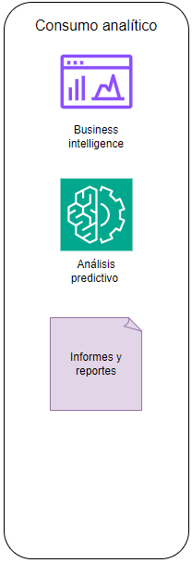
Capa de consumo de datos
Los datos limpios en el data warehouse o en los data marts, así como los datos enriquecidos dentro del data warehouse, se usan para crear información de business intelligence, para alimentar a los análisis predictivos y para generar informes para toma de decisiones. Basado en el modelo multidimensional del data warehouse.

Slide 6

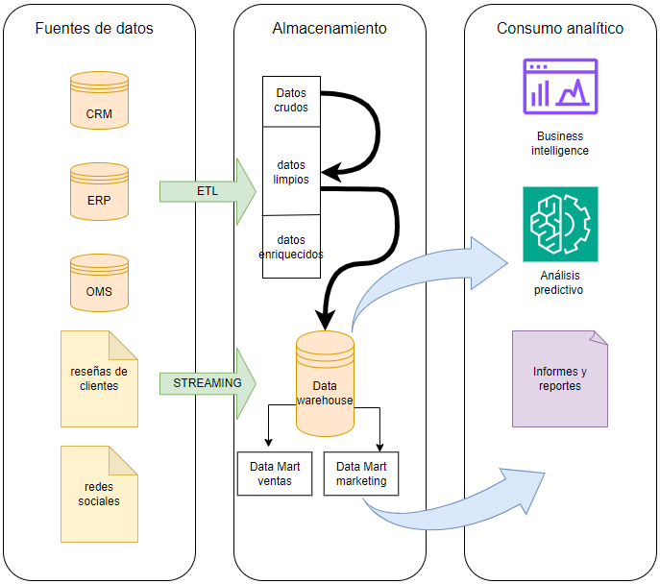
Capa de gobernanza, calidad y seguridad de datos
La capa de gobernanza, calidad y seguridad de datos es una capa transversal a todo la arquitectura, ya que debe funcionar en todo el proceso, por eso se muestra que hay interacción desde y hacia cada capa del proyecto.

